Slide 1
Здоровое питание в жизни
Главный внештатный специалист врач диетолог
Бакетина Г.И.
Notes:
ПРИМЕЧАНИЕ. Чтобы заменить рисунок, просто выделите и удалите его. Затем щелкните значок вставки рисунка, чтобы заменить его собственным изображением.

Slide 3
Регулярность
Разнообразие
Адекватность
Безопасность
Удовольствие

Slide 4
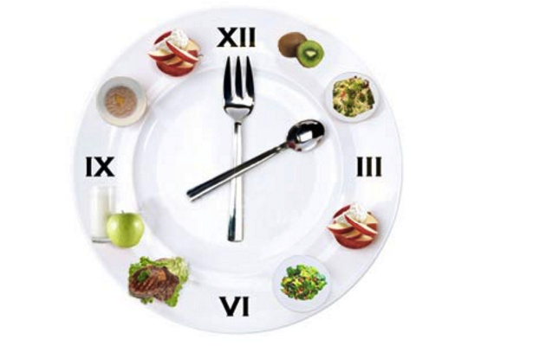
Регулярность

Slide 6
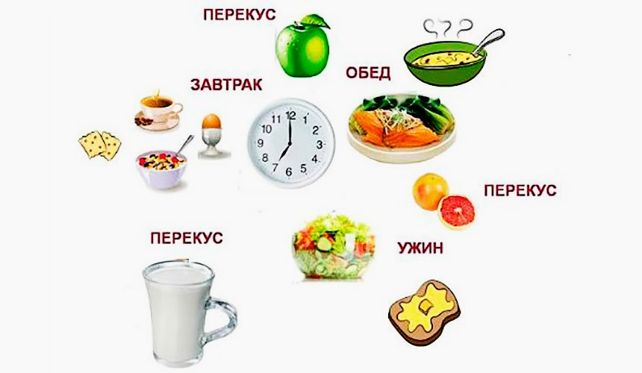

Slide 7
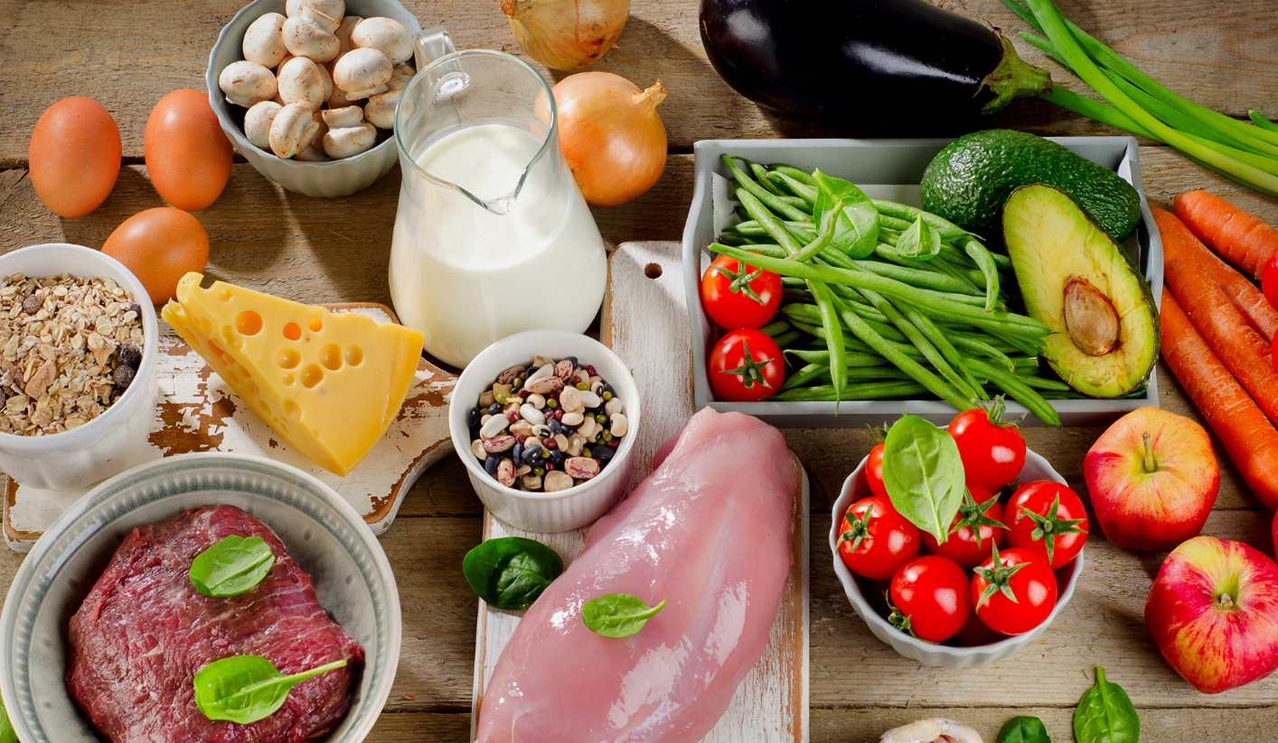
Разнообразие

Slide 9
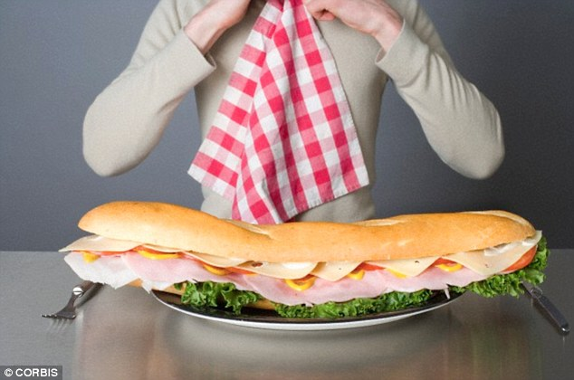
Адекватность

Slide 13
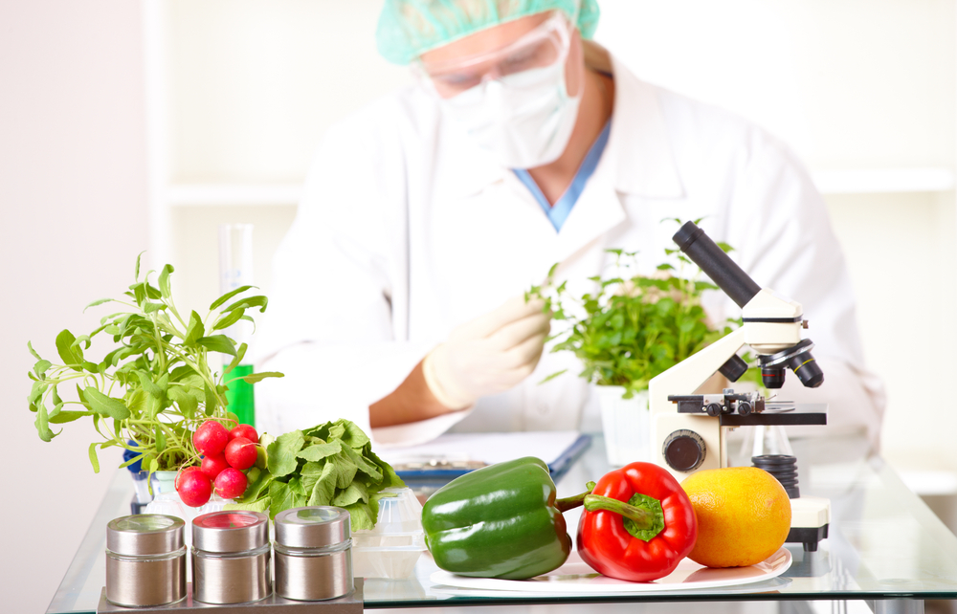
Безопасность

Slide 15
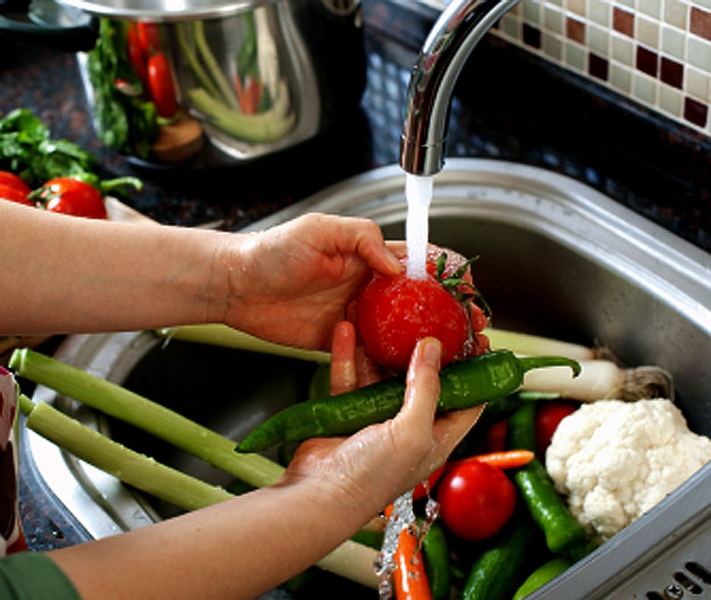
Тщательное мытье продуктов

Slide 16
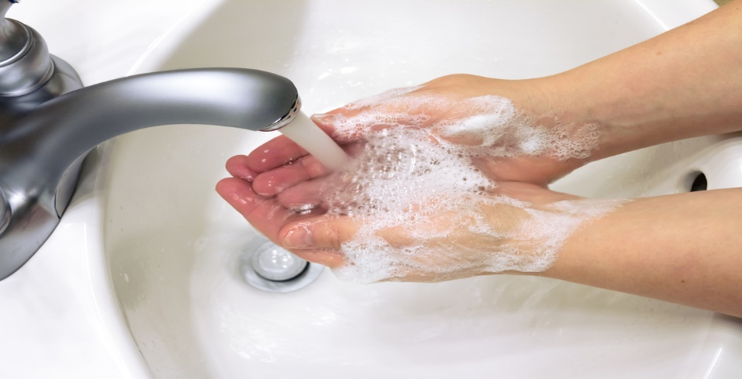
Мытье рук перед каждым приемом пищи

Slide 17
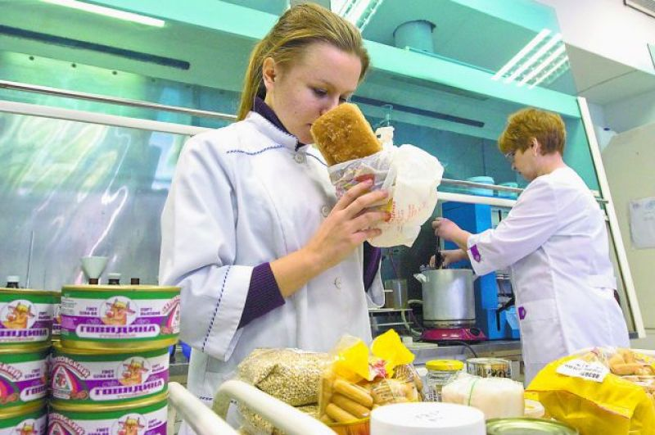
Оценка внешнего вида продуктов, цвета, запаха, консистенции

Slide 18
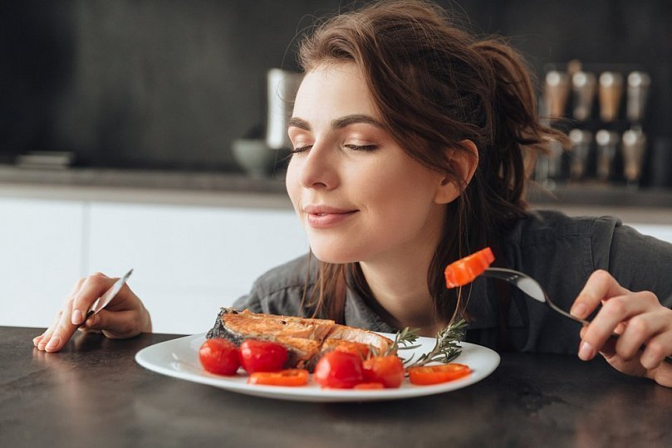
Удовольствие

Slide 19
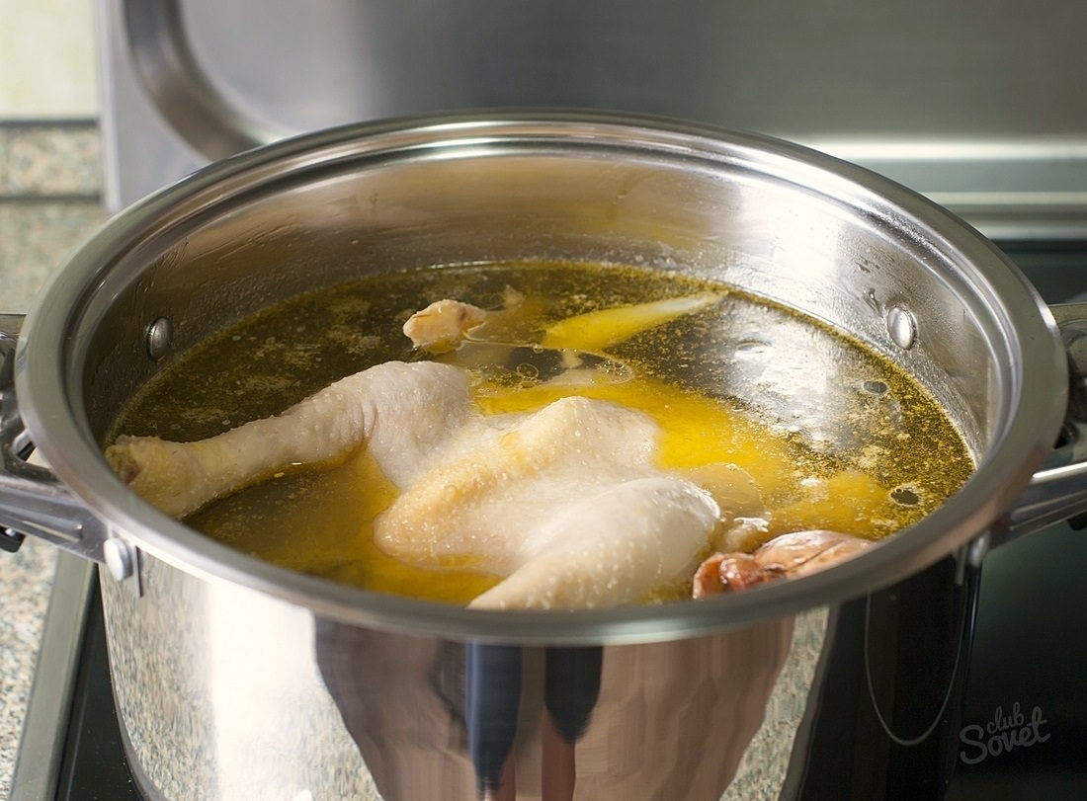
Использование термической обработки пищи для сохранения питательных веществ:
Варка в воде

Slide 20
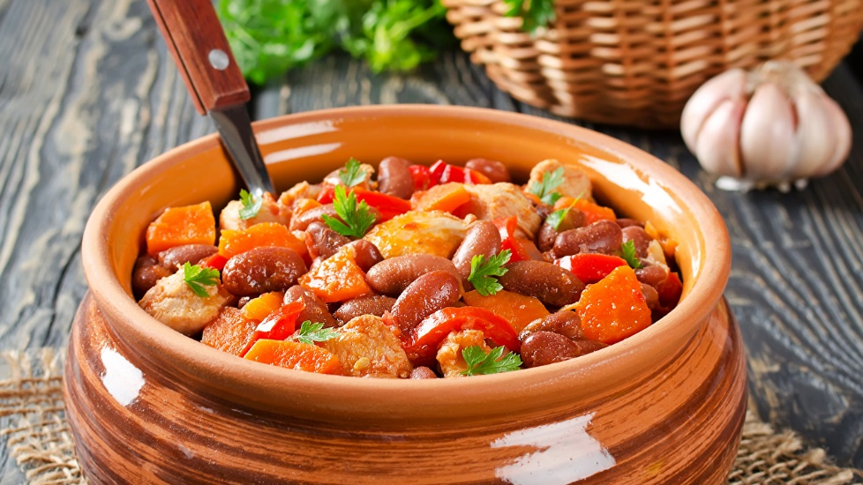
Тушение

Slide 21
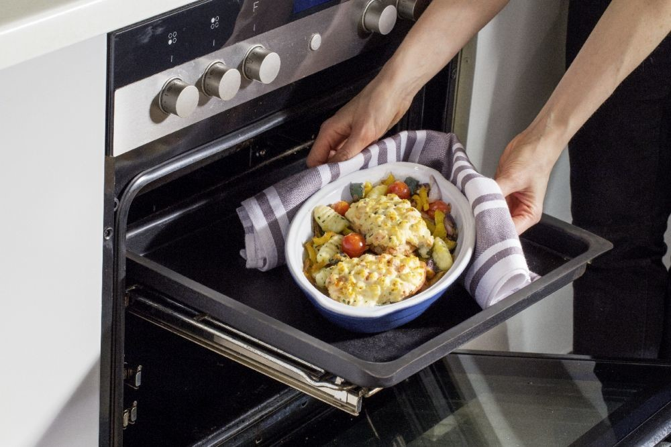
Запекание

Slide 22
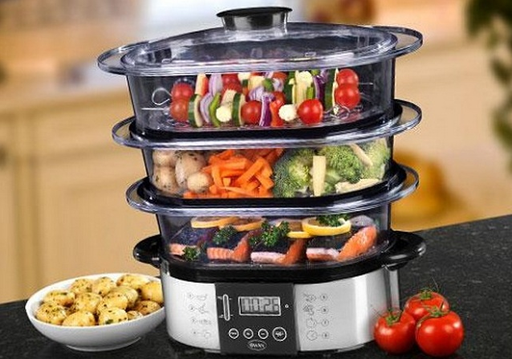
Варка на пару

Slide 24
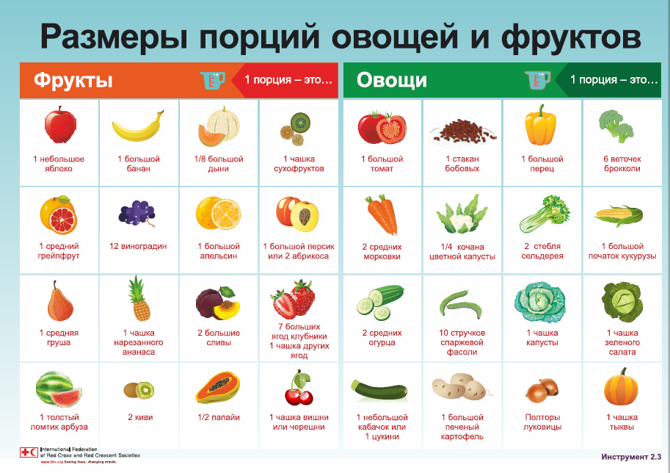

Slide 25
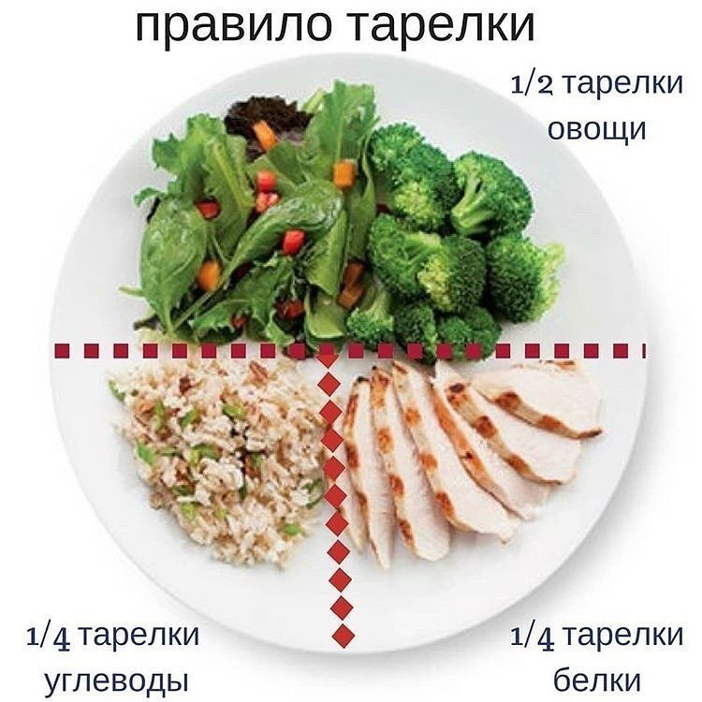
При этом надо стараться уменьшить размер тарелки

Slide 26
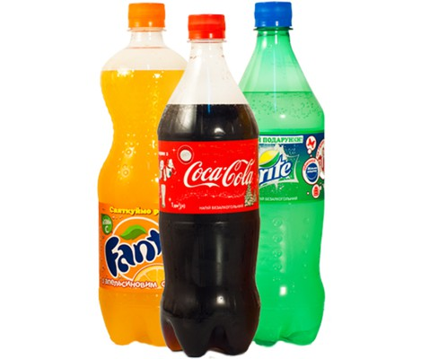
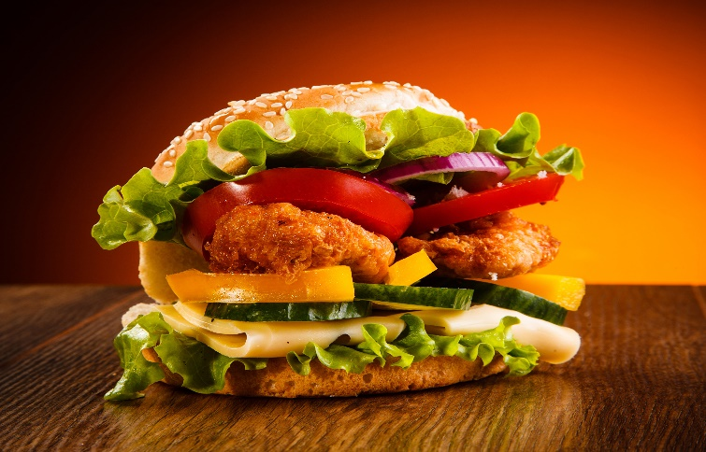
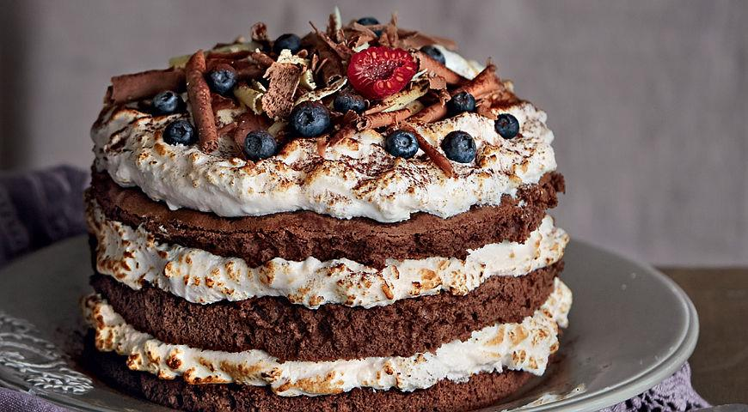
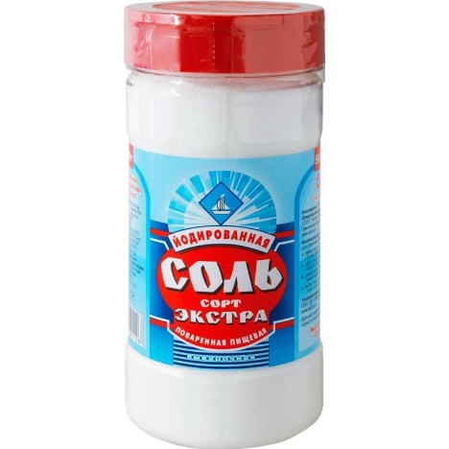
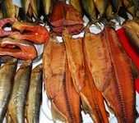
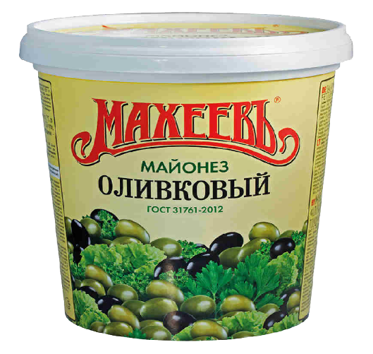
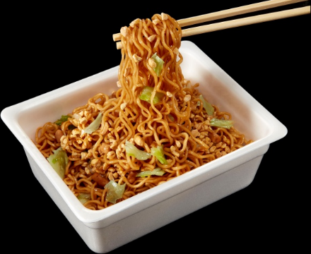
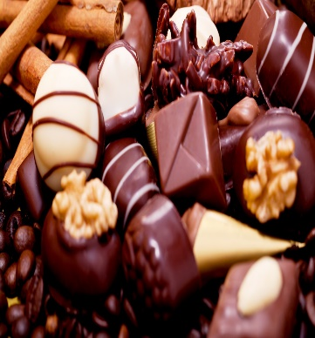
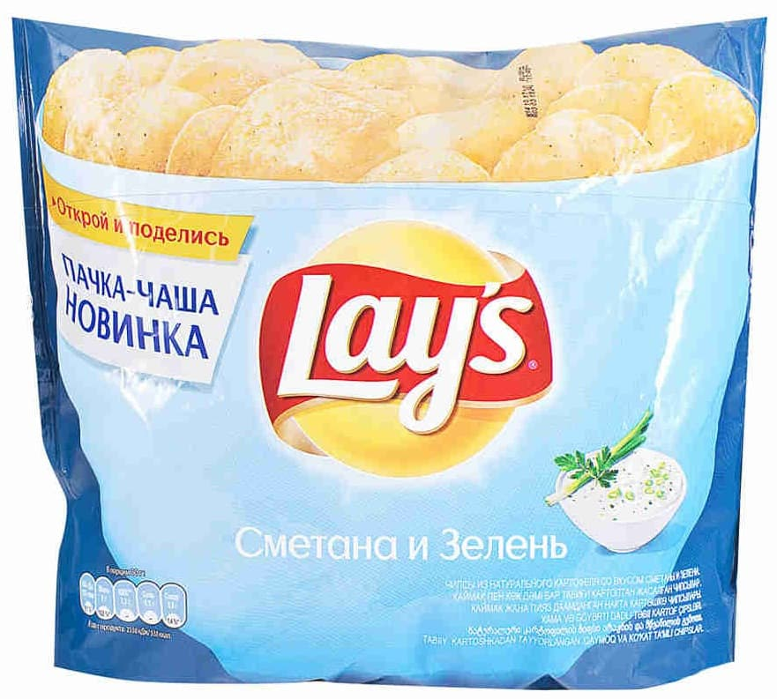
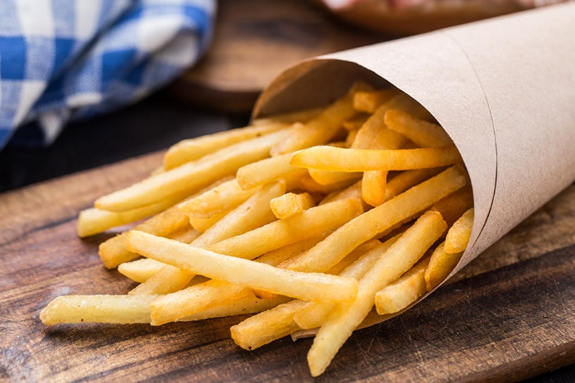
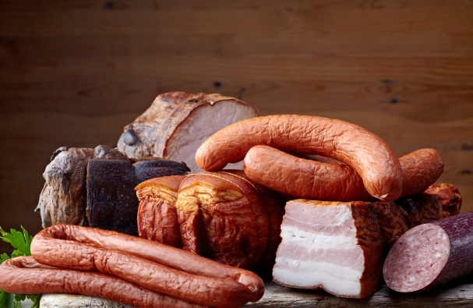
Где нас подстерегают «вредности» ла

Slide 28
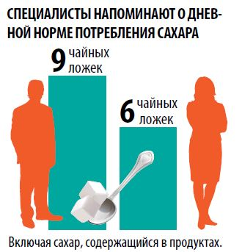

Slide 29
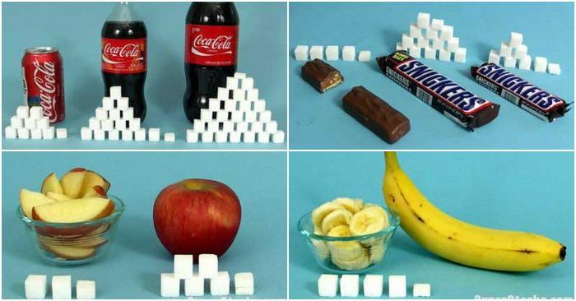

Slide 30
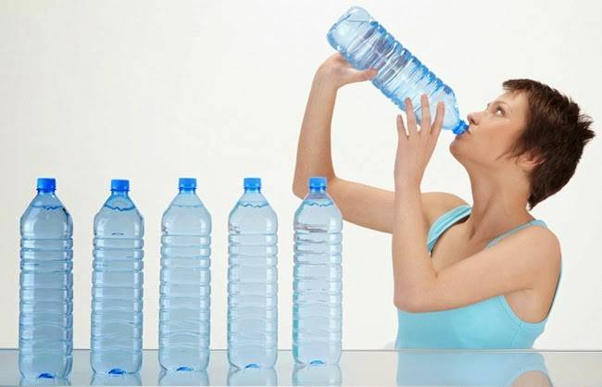
Роль воды в жизни человека
Кровь на 83 % состоит из воды
Мозг на 75%
Мускулы на 76%
Печень на 70%
Почки на 82%
Кожа на 70%
Кости на 22%

Slide 33
Рассчитайте свой индекс массы тела по формуле:

Slide 35
